Slide 1
Computer Networking A Top-Down Approach pp144-169
moririn (安森 涼)
2019/02/14 (Thu.)

Slide 2
目次
Peer to Peer (P2P) アプリケーション
ファイル分配
スケーラビリティ
BitTorrent
分散データベース
Distributed Hash Tables (DHT)
ソケットプログラミング
TCP
UDP
Notes:
UDP=> TCP
順番を統一

Slide 3
Peer to Peer (P2P) アプリケーション
ホスト (ピア) の組が直接通信
サービスプロバイダが不要
ユーザ側が通信
アプリケーション例
ファイル分配
単一のピアから複数のピアへファイルを送信
分散データベース
Distributed Hash Tables (DHT)

Slide 4
ファイル分配
単一ホストから多数のピアにファイルを送信
クライアントサーバ構造
サーバがファイルのコピーをピアに送信
処理能力が必要
P2P構造
ピア側からファイルの一部を再分配可能
サーバの帯域を占有せず送信可能
BitTorrent
P2P ファイル分配プロトコルの一種
最も一般的

Slide 5

スケーラビリティ
P2P 構造とクライアントサーバ構造で 全てのピアへの送信にかかる時間を比較
$u_{s }:$サーバからの送信速度
$u_{i}$ : i 番目のピアの受信速度
$d_{i}$: i 番目のピアの受信速度
$F$ : ファイルの大きさ
$N$ : 送信するピアの数

Slide 6
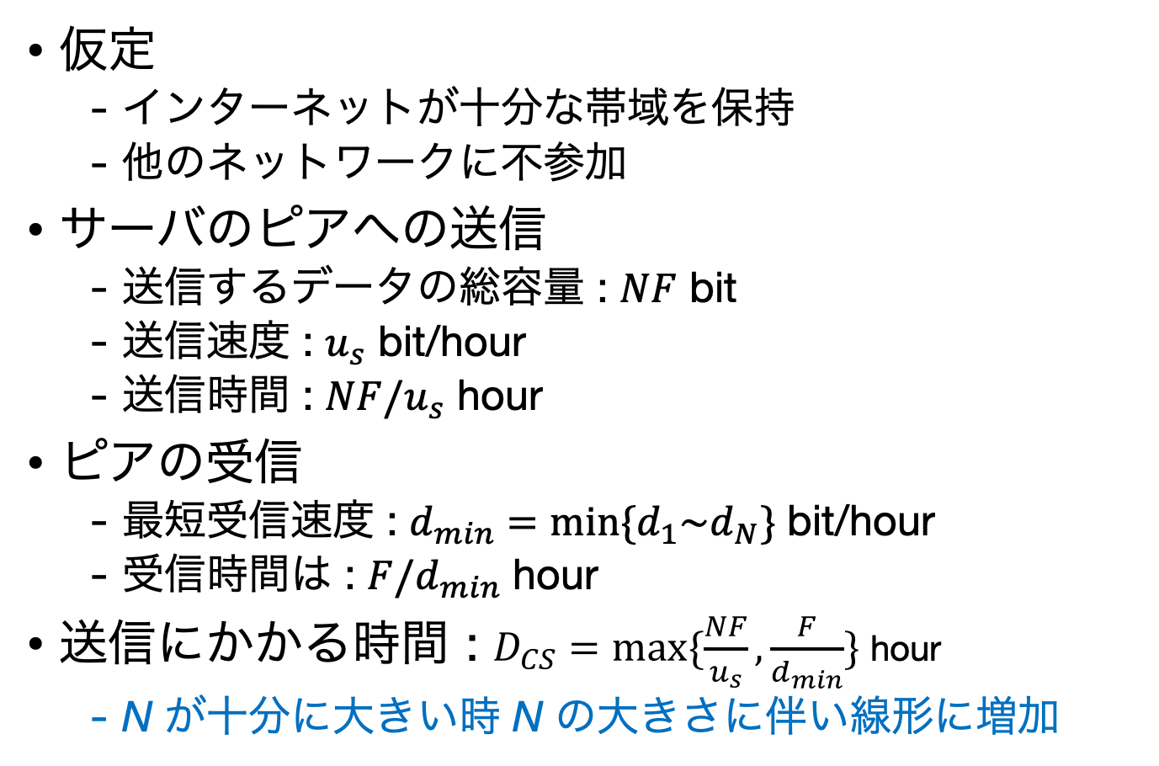
クライアントサーバ構造の送信時間
仮定
インターネットが十分な帯域を保持
他のネットワークに不参加
サーバのピアへの送信
送信するデータの総容量 : $NF$ bit
送信速度 : $u_{s}$ bit/hour
送信時間 : $NF/u_{s}$ hour
ピアの受信
最短受信速度 : $d_{min}=min⁡\{d_{1}\sim d_{N}\}$ bit/hour
受信時間は : ${F/d}_{min}$ hour
送信にかかる時間 : $D_{CS}=max⁡\{\frac{NF}{u_{s}}, \frac{F}{d_{min}}\}$ hour
N が十分に大きい時 N の大きさに伴い線形に増加
Notes:
()内に入れる方がいい
式だと（）入れる人が多い
スライドは統一感の方が重要
口語体より :

Slide 7
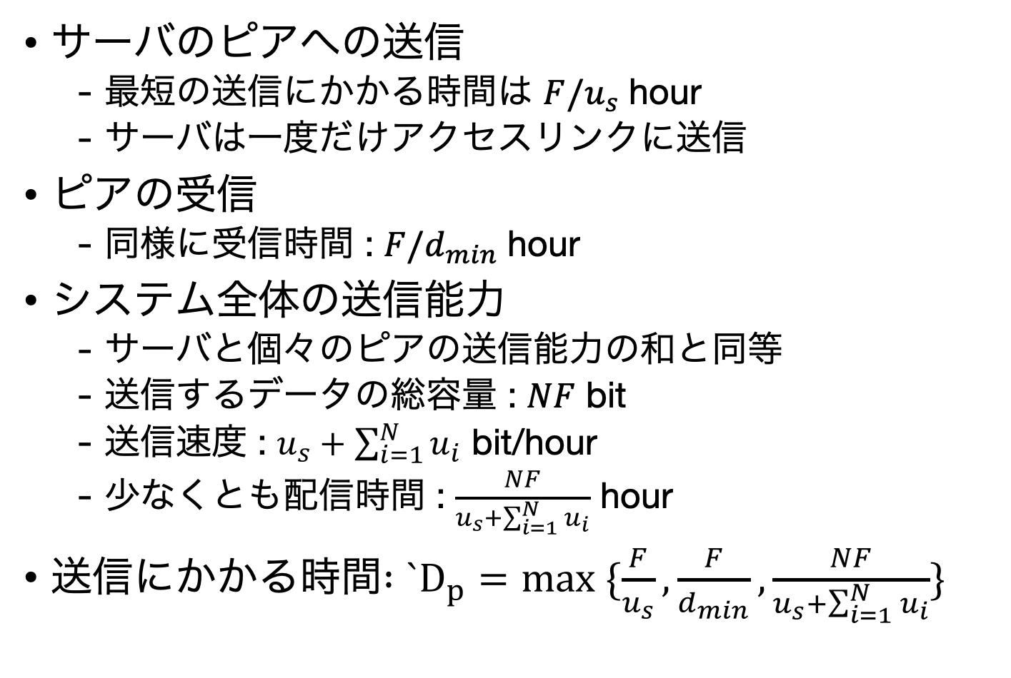
P2P構造の送信時間
サーバのピアへの送信
最短の送信にかかる時間は $F/u_{s}$ hour
サーバは一度だけアクセスリンクに送信
ピアの受信
同様に受信時間 : ${F/d}_{min}$ hour
システム全体の送信能力
サーバと個々のピアの送信能力の和と同等
送信するデータの総容量 : $NF$ bit
送信速度 : $u_{s}+\sum_{i=1}^{N}{u_{i}}$ bit/hour
少なくとも配信時間 : $\frac{NF}{u_{s}+\sum_{i=1}^{N}{u_{i}}}$ hour
送信にかかる時間$:`D_{p}=max ⁡\{\frac{F}{u_{s}},\frac{F}{d_{min}},\frac{NF}{u_{s}+\sum_{i=1}^{N}{u_{i}}}\}$

Slide 8

送信時間の比較
ピアの送信速度は一律 $u$ bit/hour
$F/u=1$ hour, $u_{s}=10u$, $d_{min}≥u_{s}$
常に P2P の送信時間が短い
N がどんな値でも送信時間が一時間未満

Slide 9
BitTorrent (1/2)
ファイル分配における有名な P2P プロトコル
トレント
あるファイルの分配に参加している全てのピアの集合
内部のピアがファイルを分割したチャンクを受信
チャンクのサイズの典型は 256 KByte
チャンクを受信すると同時に送信
ピアが全体のファイルを取得するとトレントを離脱 またはトレントに残り他のピアにチャンクを送信
ピアはいつでもトレントの離脱と加入が可能
トレントがトラッカというノードを所持
トラッカはトレントに加入したピアを登録
トレント内のピアの存在の是非をトラッカに定期通知
ピアの IP アドレスの保持
Notes:
つまり〜の内容はスライドに示す＋色

Slide 10
BitTorrent (2/2)
Alice というピアを考慮
Alice はトラッカから隣接ピアの IP アドレスを取得
隣接ピア : Alice が通信に成功したピア
Alice は隣接ピアの通信確立の繰り返しを実施
隣接ピアが所持するチャンクのリストを入手
リストをもとに所持していないチャンクの要求
チャンクの要求方法
rarest first
隣接ピアに存在する複製が少ない貴重なチャンクから要求
unchoked
データを送る割合が高いピア (unchoked) を 4 つ選択
この 4 つのピアに自身のチャンクを送信
一定間隔ごとに新しい相手を探しチャンクを送信
他のピアの unchoked の 1 つとなったらチャンクを取得

Slide 11
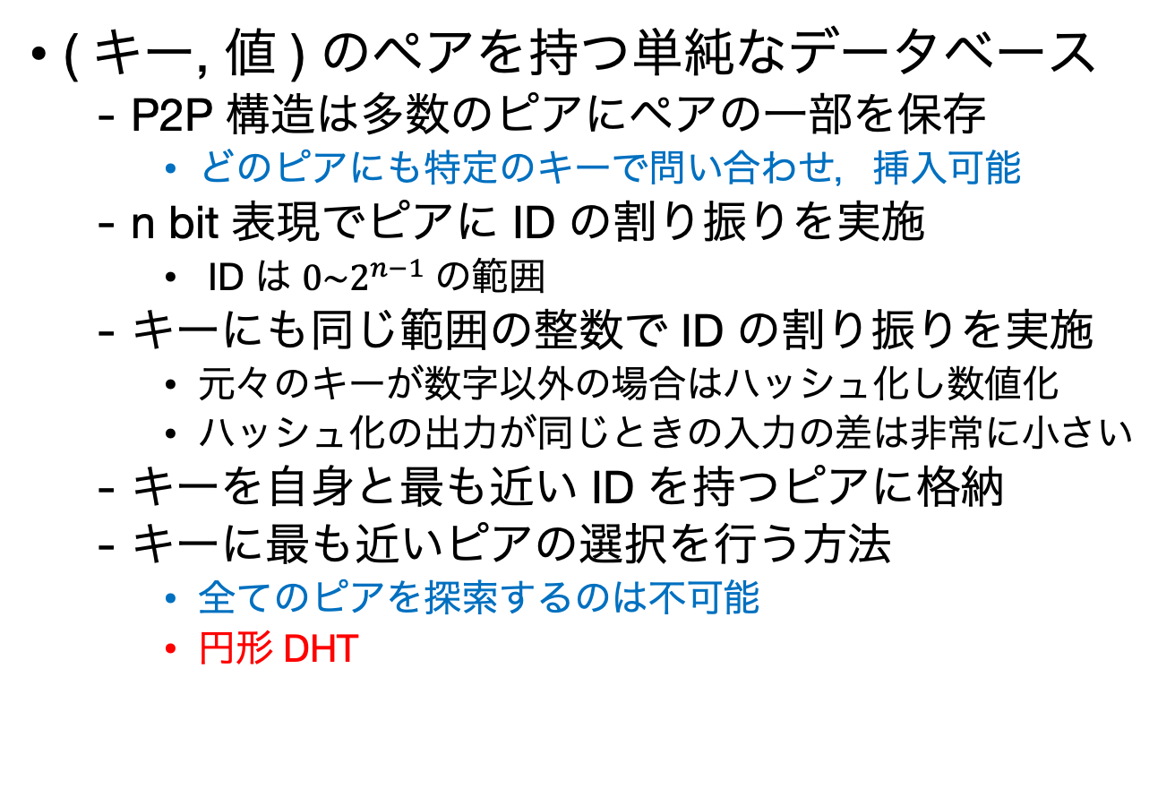
Distributed Hash Tables (DHT)
( キー, 値 ) のペアを持つ単純なデータベース
P2P 構造は多数のピアにペアの一部を保存
どのピアにも特定のキーで問い合わせ，挿入可能
n bit 表現でピアに ID の割り振りを実施
ID は $0\sim 2^{n−1} の範囲$
キーにも同じ範囲の整数で ID の割り振りを実施
元々のキーが数字以外の場合はハッシュ化し数値化
ハッシュ化の出力が同じときの入力の差は非常に小さい
キーを自身と最も近い ID を持つピアに格納
キーに最も近いピアの選択を行う方法
全てのピアを探索するのは不可能
円形 DHT

Slide 12
円形 DHT (1/2)
円形に配置されたピア
それぞれのピアは前後のピアの情報を保持
ピアにキーの情報がないとき次のピアを調査
ピア 3 がキー 11 の情報を持ったピアを検索
時計回りに問い合わせ
情報がないなら次のピアに送信

Slide 13
円形 DHT (2/2)
ピアの保持する情報を削減可能
ピアは 2 つの隣接ピアの情報のみ保持
最悪の場合 N ノード全てに問い合わせ
平均で N/2 ノードに問い合わせ
保持する隣接ピアの情報の個数と 問い合わせの回数はトレードオフ
問い合わせの回数を削減
ショートカットの追加
Notes:
前に載せた図をもう一度載せる
->ショートカット後の図とテキストボックスで表示

Slide 14
ピアチャーン
P2P ではピアは自由に参加離脱が可能
DHT の設計において考慮が必要
次のピアだけでなくその次のピアの情報も保持
離脱時にその次のピアの情報を取得し円形 DHT を保持
ピア 5 が離れた際
ピア 4 はピア 8 の情報を保持
ピア 8 に ピア 10 の情報を請求
ピア 4 はピア 10 の情報を保持

Slide 15
TCP と UDP について
TCP | UDP
コネクション指向 | コネクションレス
信頼性あり | 信頼性なし
輻輳制御あり | 輻輳制御なし
容量が大きい | 容量が小さい
Python のプログラムをもとに説明
鍵ソケットの考えが明瞭
プログラムの読みやすさを考慮
Notes:
表，左に評価内容項目を作成
表の中で嬉しい部分と嬉しくない部分を色付け

Slide 16
アプリケーションの考案
UDP, TCP 共に下記の流れでプログラミング
クライアントが一連の文字入力をサーバに送信
サーバが受信した文字入力を大文字に変換
サーバが変換後のデータをクライアントに送信
クライアントは受信データをスクリーンに表示
クライアントプログラム
UDPClient.py
TCPClient.py
サーバプログラム
UDPServer.py
TCPServer.py
ポート番号は 12000

Slide 17
UDP ソケットプログラミング
送信前にパケットに宛先アドレスを負荷
受信プロセスまでの道を決定
パケット受信時にソケットから抽出
内容を確認し適切な振る舞いを実施
宛先アドレス内部
目的地の IP アドレス
IP アドレスだけで目的ホストへ行くことが可能
ポート番号
ホストは多数のネットワークプロセスを実行
ホストが持つ複数のソケットを区別するため
Notes:
中継するルータでIPアドレスを探索していく

Slide 18
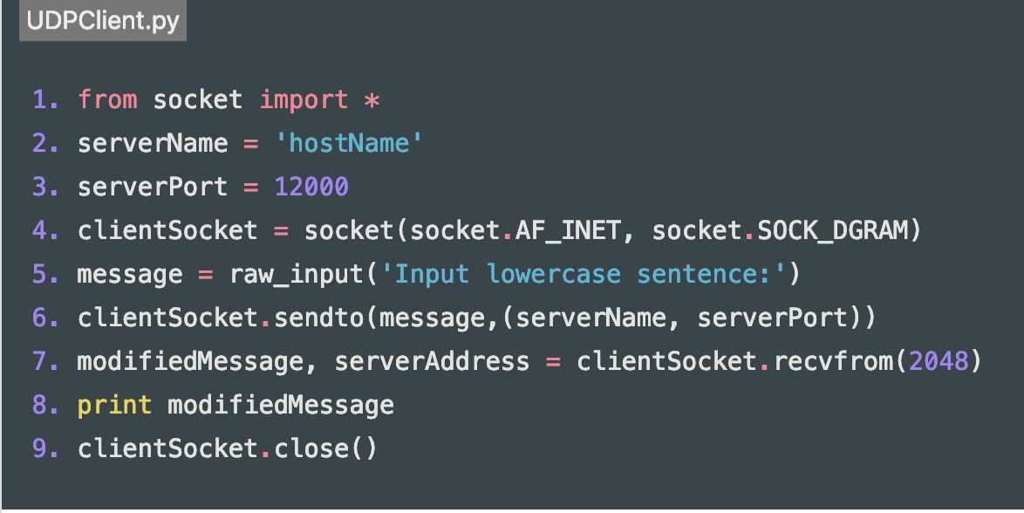
UDP クライアント (1/2)
L1 : socketモジュールのインクルード
L2 : サーバの名前の決定により IP アドレスを設定
L3 : ポート番号を 12000 に指定
L4 : ソケット生成
受信プロセスまでの道を決定

Slide 19
UDP クライアント (2/2)
L5 : プロンプトからの文字入力を変数 message に代入
L6 : メッセージ付パケットをクライアントソケットに送信
L7 : パケット到着後データを modifiedMessage に格納
ソースアドレスを serverAddress に格納
L8, L9 : スクリーンに表示しソケットを閉鎖

Slide 20
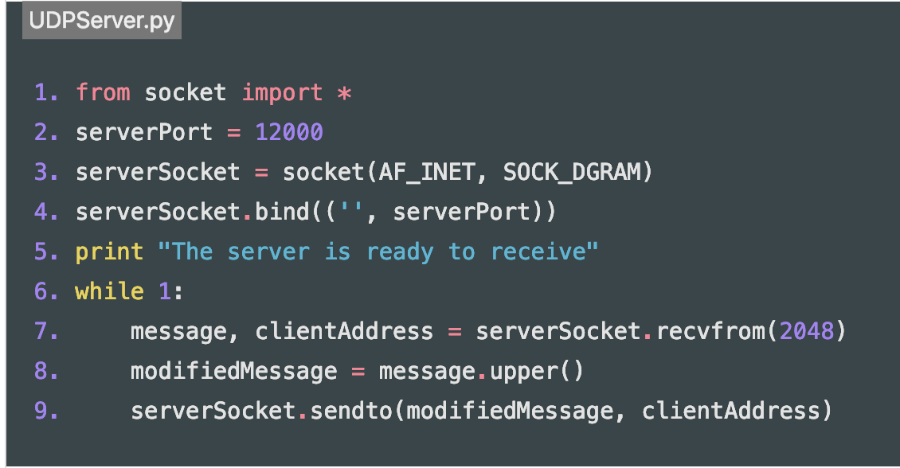
UDP サーバ (1/2)
L1, L2, L3 : クライアントと同じ動作
L4 : サーバのソケットにポート番号を対応
L6 : クライアントのパケットを待機
L7 : 同様にデータとソースアドレスを変数に格納

Slide 21
UDP サーバ (2/2)
L8 : メッセージを大文字に変換
L9 : アドレスからパケットをサーバのソケットに送信
インターネットがクライアントのアドレスに配達
パケット送信後は他の UDP パケットを受信するまで待機

Slide 22
UDP クライアントサーバ
サーバの実行を s
クライアントの実行を c
起動 (s,c)
プロセス生成 (s,c)
通信開始 (s,c)
データグラム送信 (c)
受信および返信 (s)
データグラム受信 (c)
ソケットを閉鎖 (c)
Notes:
左側は固定

Slide 23
TCP ソケットプログラミング
コネクション指向
データ送信前にハンドシェイクと TCP 接続の確立
ハンドシェイク : 通信路確立後に通信規則を自動的に決定
クライアントとサーバのソケットのアドレスを利用
TCP 接続確立後はソケット経由でデータを送信
接触開始前にサーバのプロセスを先に実行
UDP と同様
データはバイト単位で送信
UDP はパケット単位
サーバプログラムは特別なソケットを保持
クライアントの最初の接触の受け入れ
別名 : 歓迎用の扉

Slide 24
3 ウェイハンドシェイク
TCP ソケット生成時のクライアントの動作
歓迎用の扉のアドレスを指定
これを用いてデータをやりとり
接続が特定のクライアントのみに可能
生成後にサーバと 3 ウェイハンドシェイク
TCP 接続の確立
トランスポート層で実行
クライアントはサーバの歓迎用の扉のノック
サーバはノックを検知
ノックしたクライアントのみを通す新しい扉を作成 通信を行うクライアント毎に新しい扉を作成

Slide 25
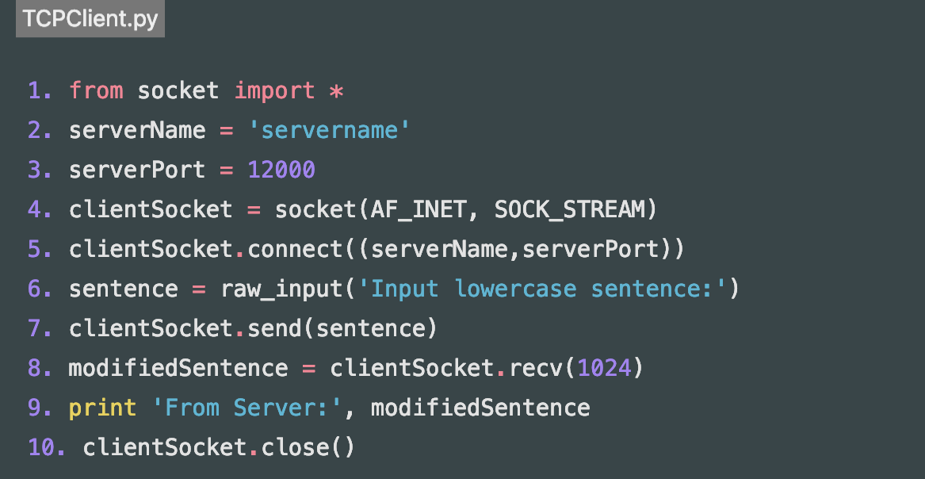
TCP クライアント (1/2)
L1-L4, L9-L10 : UDP クライアントとほとんど同じ動作
L5 : サーバ側のアドレスを指定し TCP 接続を開始
実行後 3 ウェイハンドシェイクで TCP 接続を確立
L6 : sentence に改行コードまで文字列を代入

Slide 26
TCP クライアント (2/2)
L7 : TCP 接続に sentence の文字列のバイトを送信
UDP と異なりパケット作成と宛先アドレスは不要
クライアントはサーバからバイト返還を待機
L8 : modifiedSentenceにバイトの文字列を格納

Slide 27
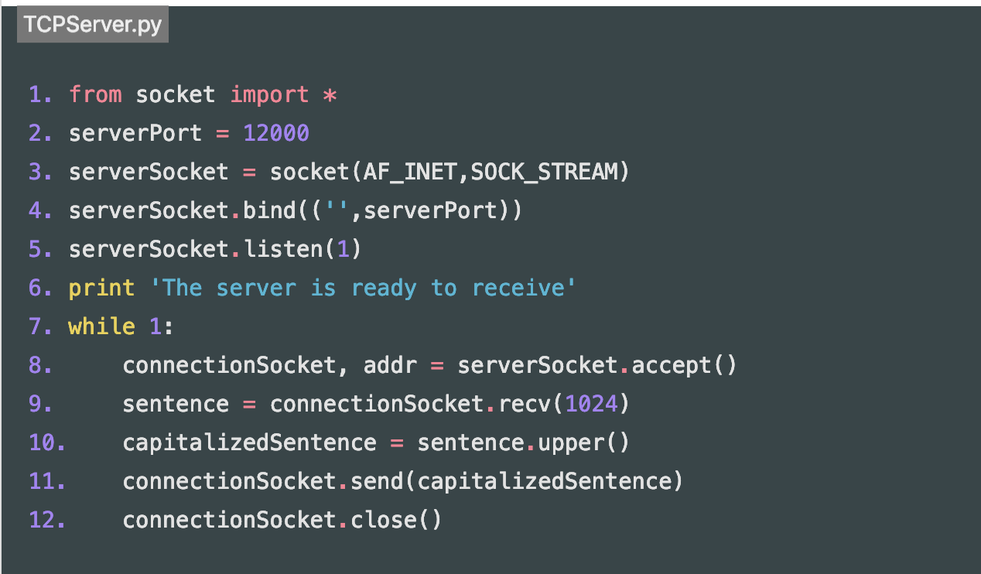
TCP サーバ (1/2)
L1-L4, L6, L9-L11 : UDP サーバとほぼ同じ動作
L5 : クライアントからの TCP 通信リクエストの受信
引数はリクエストを受け付けているキューの数

Slide 28
TCP サーバ (2/2)
L8 : ノックしたクライアントのみ通すソケットを作成
その後ハンドシェイクを実行し TCP 接続を確立
L12 : L8 で生成した通信用ソケットを閉鎖
serverSocket は開いたままで他クライアントが文字を送信可能

Slide 29
TCP クライアントサーバ
サーバの実行を s
クライアントの実行を c
起動 (s,c)
プロセス生成 (s,c)
通信開始 (s,c)
受信待ち (s)
要求送信 (c)
要求を読み込み返信 (s)
返信を読み閉鎖 (c)
Notes:
左側の始める場所は固定

Slide 30
まとめ
P2P
ピアの直接通信
BitTorrent
rarest first
unchoked
DHT
円形 DHT
ピアチャーン
ソケットプログラミング
UDP
送信前にパケットへ宛先アドレスを送信
TCP
3 ウェイハンドシェイク

